Slide 1
S-130 ES Unidad 4: Recursos y Organización

Slide 2
Objetivos
Los estudiantes serán capaces de:
Identificar los diferentes tipos de recursos comunes de incendio.
Describir los conceptos de cadena de mando y alcance de control que se aplican a las configuraciones comunes de brigada.
Identificar una posición arriba de un FFT2 en las configuraciones de brigada más comunes.
Notes:
Presente los objetivos de la unidad.

Slide 3
El Miembro de Brigada
Notes:
Discuta el rol del miembro de Brigada (FFT2):
Un combatiente de incendios forestales de nivel de entrada, que, en la mayoría de los casos, ocupará posiciones en los tres tipos de recursos utilizados en actividades de supresión; brigadas manuales, brigada de carro motobomba o brigada de helicóptero.
La función de un miembro de Brigada es similar en los tres tipos de recursos. Un miembro de Brigada es un recuso básico utilizado en el control y contención de cualquier incendio forestal bajo la supervisión de un liderazgo altamente calificado.
Discuta las tareas comunes que se esperan de los miembros de Brigada:
Desempeñar deberes de incendios forestales y fuegos prescritos que incluyan supresión, preparación, ignición, monitoreo, contención y liquidación. Utilizando herramientas estándar de combate de incendios tales como; pulaskis, palas, McLeods, motosierras, antorchas de goteo, y bengalas para hacer este trabajo.
Asegurar que los objetivos y las instrucciones son entendidas.
Operar dentro de su nivel de habilidad y limitaciones.
Establecer y mantener el nivel de aptitud física necesaria para realizar eficientemente el trabajo físicamente duro, durante períodos prolongados en condiciones adversas de clima, combustible y terreno.
Utilizar y mantener el Equipo de Protección Personal (EPP).
Reportar todos los accidentes o lesiones a su supervisor.
Identificar los riesgos de salud y seguridad por el humo y mitigar la exposición como sea necesario.
Refiera a la Descripción de la Posición del Incidente de FFT2, https://www.nwcg.gov/positions/fft2/position-ipd.

Slide 4
Recursos
Brigadas Manuales - Un número de personas que han sido organizadas y capacitadas y son supervisadas principalmente para trabajos operacionales en un incidente.
Notes:
Discuta el uso principal de las brigadas manuales:
Construir línea de fuego utilizando herramientas manuales y motosierras.
Ejecutar operaciones de ignición basado en los objetivos del incidente.
Remover el calor de áreas previamente quemadas de un incendio.
Remover árboles peligrosos de las áreas de trabajo.
Construir tendidos de manguera y operar bombas.
Construir áreas de aterrizaje y sitios de descarga de equipo para el uso de helicópteros.
Discuta los tres tipos de brigadas utilizadas en incendios forestales y sus diferencias utilizando los Estándares Inter agencia para Operaciones de Incendio y Aviación de Incendio, NFES 2724, https://www.nifc.gov/policies/pol_ref_redbook.html.
Brigadas BIH Tipo 1 - Son un recurso nacional inter agencia financiados por el manejo del fuego. Las tasas de producción estándar de línea manual son más altas, y las expectativas de entrenamiento y acondicionamiento físico son mucho más altas. Las BIH son brigadas organizadas de tiempo completo.
Brigadas AI Tipo 2 - Son recursos de agencia local utilizadas principalmente para responsabilidades de supresión de incendios en la tierra que esa agencia administra. Pero, pueden estar disponibles para responder a incidentes a nivel nacional. Algunas AI Tipo 2 son brigadas organizadas de tiempo completo, sin embargo, dada una orden rápida, una AI Tipo 2 puede ser integrada utilizando personal con experiencia de varios recursos para cumplir con los estándares mínimos requeridos.
Brigadas Tipo 2 – Pueden ser del gobierno federal, estatal, local o contratadas de una organización privada. A diferencia de las brigadas Tipo 1 y AI Tipo 2, estas brigadas generalmente tienen estándares mucho más bajos que mantener. No son requeridas para ser una brigada organizada de tiempo completo solo combatir incendios como brigada cuando se solicitan.

Slide 5
Recursos
Brigada de Carro Motobomba - Un recurso que incluye un carro motobomba de un tipo específico. El tipo específica capacidad del tanque, clasificación de la bomba, capacidad de manguera y número de personal.
Notes:
Discuta los usos principales de carros motobomba:
Ataque móvil
Tendidos de manguera
Apoyo en operaciones de ignición
Protección estructural
Supresión de incendios utilizando una combinación de herramientas manuales y agua
Refiera a Tipos de Carros Motobomba del SCI de la Guía de Bolsillo de Respuesta a Incidente (GBRI), PMS 461es, https://www.nwcg.gov/publications/461es.
Discuta los siguientes tipos de carros motobomba y sus diferencias, enfocándose en la capacidad del tanque y volumen de la bomba:
Tipo 7
Tipo 6
Tipo 5
Tipo 4
Tipo 3

Slide 6
Recursos
Brigada de Helicóptero - Una brigada de Combatientes de Incendios especialmente capacitados y certificados en el uso táctico y logístico de helicópteros para la supresión de incendios.
Notes:
Refiera a Estándares para la Tipificación de Recursos de Incendios Forestales de NWCG, PMS 200, https://www.nwcg.gov/publications/200.
Discuta el uso principal de las brigadas de helicóptero:
Ataque inicial (AI) en pequeños incendios remotos.
Transporte de brigadas terrestres a incendios remotos o incendios de acceso limitado.
Discuta el uso táctico:
Descargas de agua
Insertar personal para AI
Operaciones de rápel
Discuta el uso logístico:
Transporte de equipo
Transporte de personal y su equipo
Discuta los diferentes tipos de helicópteros utilizados en incendios forestales:
Tipo 1 (pesado)
Tipo 2 (mediano)
Tipo 3 (liviano)

Slide 7
Comprobación de Conocimiento
¿Qué posición se encuentra entre FFT2 y CRWB para la mayoría de las configuraciones de brigada?
FFT1 o Jefe de Cuadrilla
Notes:
Pregunta: ¿Qué posición se encuentra entre el FFT2 y CRWB para la mayoría de las configuraciones de brigada?
Respuesta: FFT1 o Jefe de Cuadrilla

Slide 8
Cadena de Mando
Una serie de posiciones de manejo en orden de autoridad.
Notes:
Discuta la cadena de mando como la jerarquía y sucesión de líderes, en orden de autoridad, para la cual se desarrollan y distribuyen los trabajos y objetivos para la ejecución y finalización dentro de una organización.
Discuta el propósito de conocer la cadena de mando y a quien debe reportar una persona:
Saber para quien trabaja permite una comunicación exitosa dentro de la organización.
Crea un ambiente en el que todos los recursos involucrados reciben la información necesaria para realizar su trabajo de manera segura y efectiva.
Discuta que las agencias, distritos, organizaciones individuales de recursos de supresión, pueden tener varias estructuras de cadena de mando.
Discuta que las estructuras de Mando en incidentes de incendios forestales son compartidas por todas las agencias usando el Sistema de Comando de Incidentes (SCI). El tamaño de la organización y las posiciones varían dependiendo del tamaño del incidente y del número de recursos.
Ejemplo
Cadena de mando del incidente:
La brigada de carro motobomba reporta a un líder de fuerza de tarea (TFLD)
El TFLD reporta a un supervisor de división (DIVS)
El DIVS reporta a un jefe de sección de operaciones (OSC)
El OSC reporta al comandante de incidente CI

Slide 9
Cadena de Mando
Brigadas Manuales
Notes:
Discuta cómo la estructura de mando de una brigada manual puede variar dependiendo de la agencia y el tipo de brigada, también proporcione a los estudiantes varios ejemplos.
Ejemplo
Cadena de mando de brigada:
El miembro de brigada reporta a un jefe de cuadrilla
El jefe de cuadrilla reporta a un asistente del supervisor
El asistente del supervisor reporta al supervisor

Slide 10
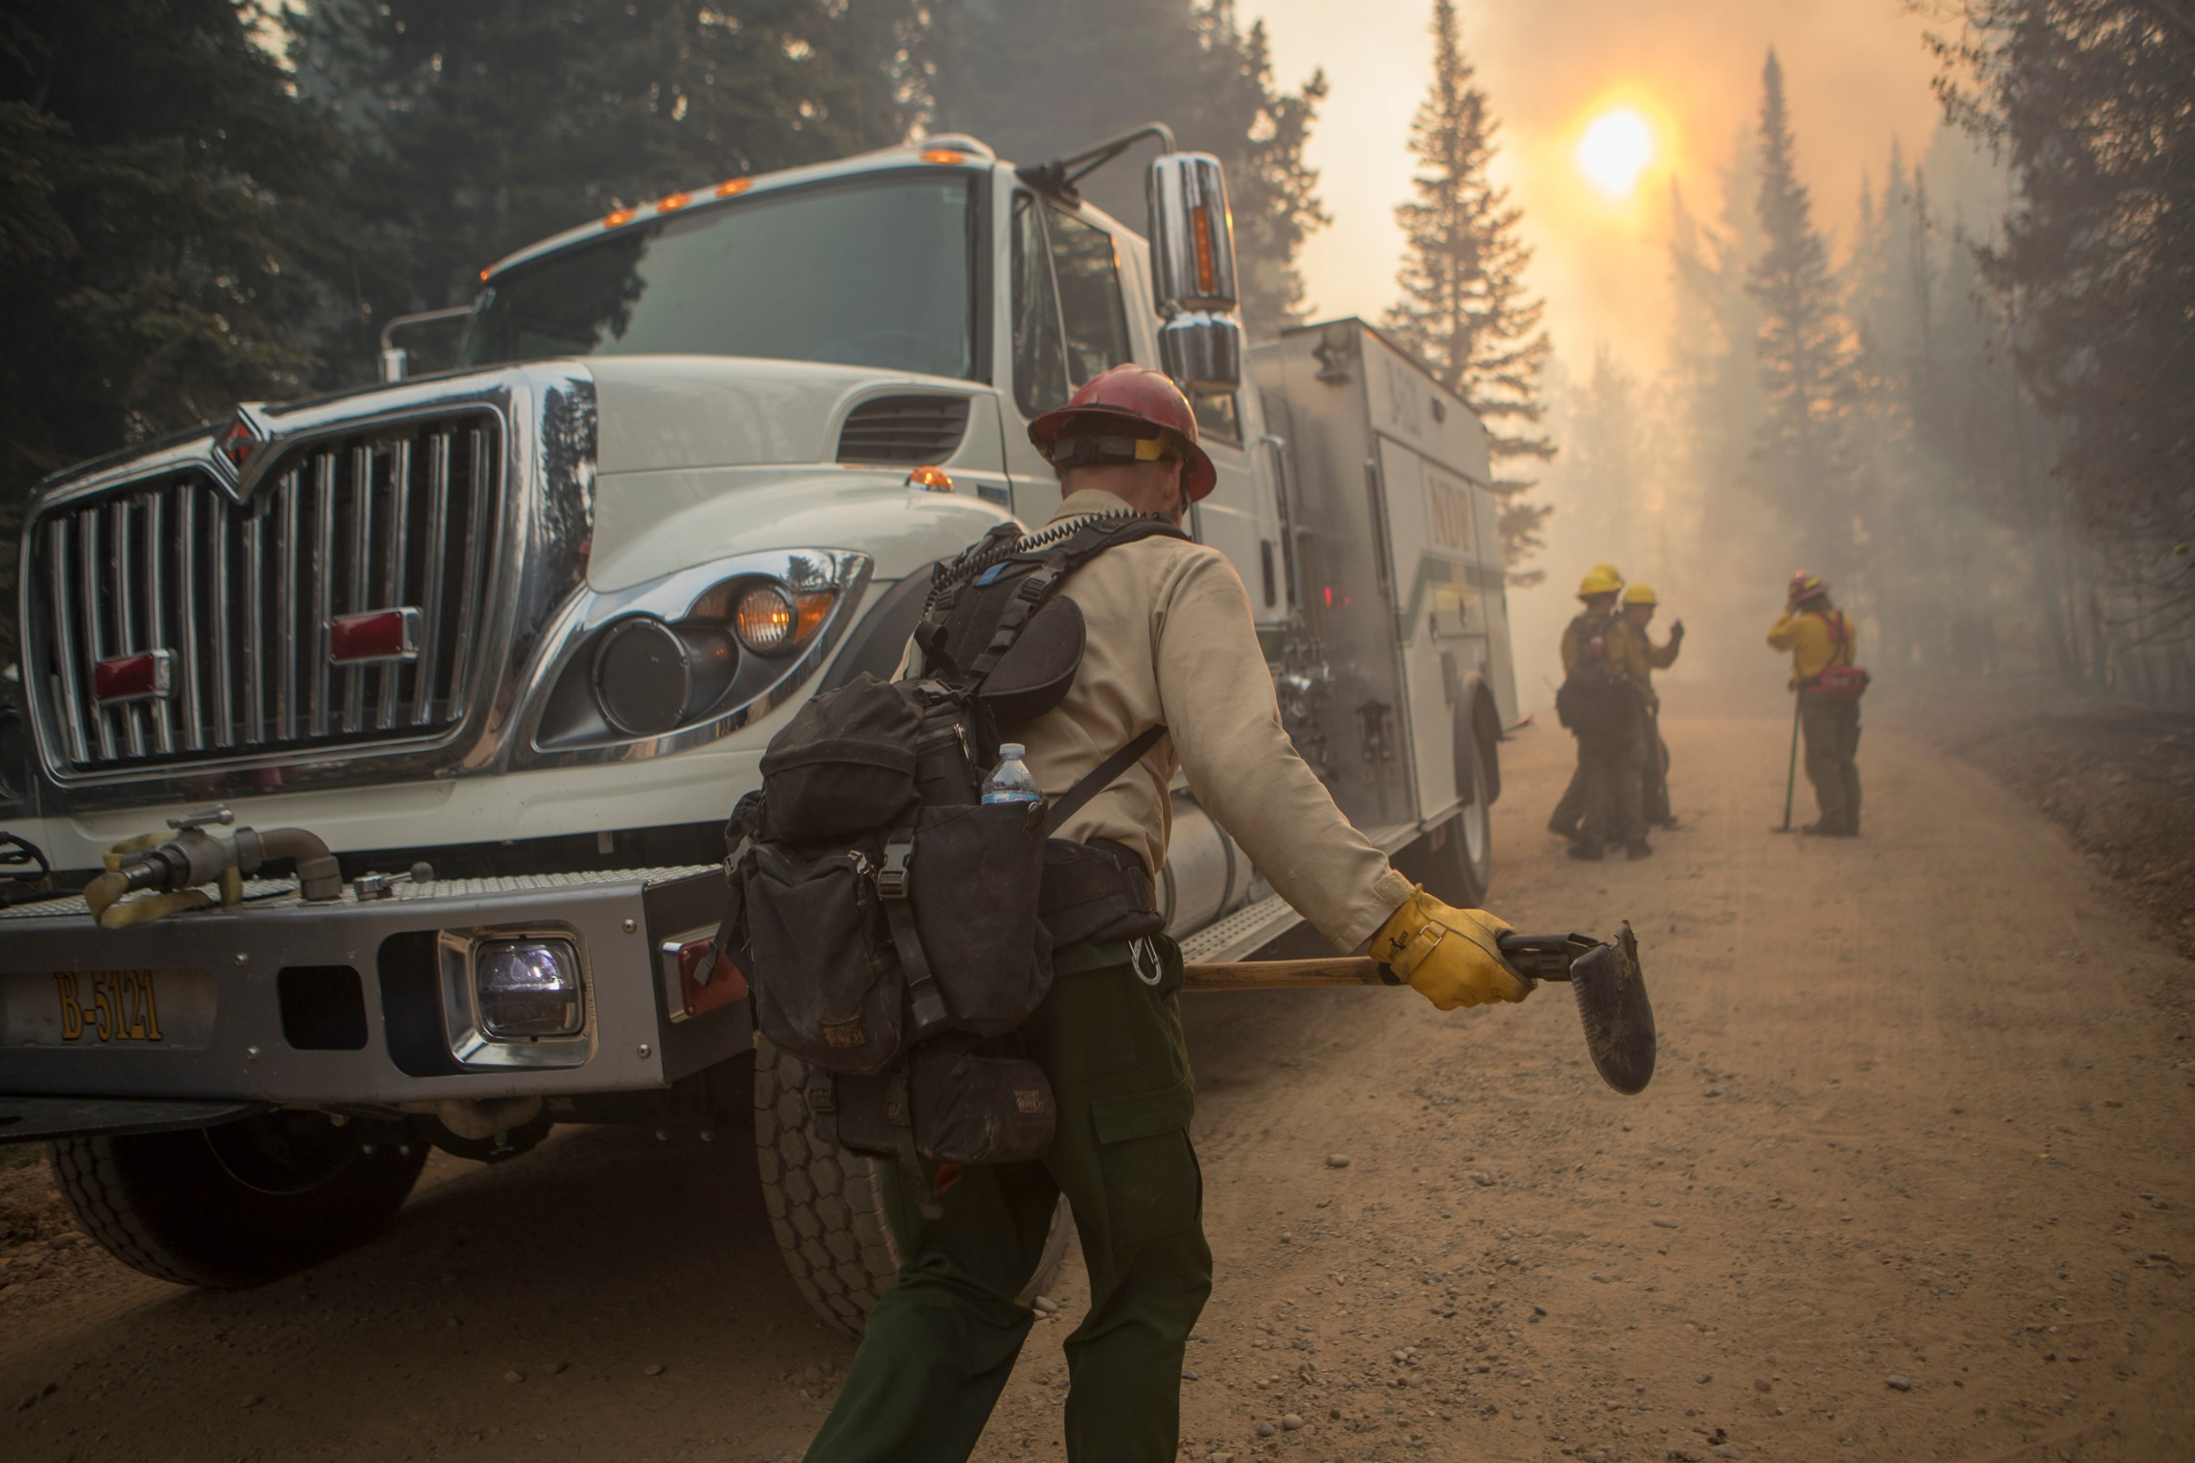
Cadena de Mando
Brigadas de Carro Motobomba
Notes:
Discuta cómo el tamaño de la brigada del carro motobomba y la estructura de mando puede variar dependiendo de la agencia, distrito y el tipo del carro motobomba.
Ejemplo
Cadena de Mando de brigada de carro motobomba:
Un miembro de brigada reporta a un jefe de cuadrilla
El Jefe de Cuadrilla reporta a un asistente del jefe de carro motobomba
El asistente reporta al jefe de carro motobomba

Slide 11
Cadena de Mando
Brigada de Helicóptero
Notes:
Discuta cómo la estructura de mando variará dependiendo de la agencia, distrito y el tipo de aeronave y su propósito.
Ejemplo
Cadena de mando de brigada de Helicóptero:
• Un miembro de brigada de helicóptero (HECM) reporta al manejador de helicóptero (HMGB)

Slide 12
Alcance de Control
La proporción de supervisión es de tres a siete personas, siendo lo óptimo cinco a uno.
Notes:
Discuta el alcance de control como una medida de la cantidad de recursos que un líder debe supervisar directamente en cualquier momento dado.
Discuta algunas razones de por qué el alcance de control es una parte tan importante en el manejo de incendios forestales:
o Ayuda a mantener el conocimiento de la situación
o Promueve la seguridad
o Mejora la comunicación
o Ayuda a mantener el ritmo operacional

Slide 13
Alcance de Control
Brigadas Manuales
Jefe de Brigada
(CRWB)
Jefe Cuadrilla (FFT1)
Jefe Cuadrilla (FFT1)
Jefe Cuadrilla (FFT1)
Combatiente
de Incendios
(FFT2)
Combatiente
de Incendios
(FFT2)
Combatiente
de Incendios
(FFT2)
Combatiente
de Incendios (FFT2)
Combatiente
de Incendios
(FFT2)
Combatiente
de Incendios (FFT2)
Combatiente
de Incendios (FFT2)
Combatiente
de Incendios (FFT2)
Combatiente
de Incendios
(FFT2)
Combatiente
de Incendios
(FFT2)
Combatiente
de Incendios
(FFT2)
Combatiente
de Incendios
(FFT2)
Combatiente
de Incendios
(FFT2)
Combatiente
de Incendios
(FFT2)
Combatiente
de Incendios
(FFT2)
Notes:
Discuta que el gráfico representa el alcance de control para un brigada tipo 2 con base en los Estándares Inter agencia para Operaciones de Incendio y Aviación de Incendio (Libro Rojo), NFES 2724, https://www.nifc.gov/standards/guides/red-book.
Discuta que el personal mínimo puede variar dependiendo de las políticas de la agencia y área geográfica.
Ejercicio: (limítelo a cinco minutos)
Proporcione a los estudiantes una copia impresa de las Normas Mínimas de Brigada para Movilización Nacional que se encuentran en el Libro Rojo.
Divida a los estudiantes en grupos.
Instruya a los grupos que identifiquen cómo se mantiene el alcance de control entre brigadas Tipo 1, Tipo 2 AI y Tipo 2 enfocándose en lo siguiente:
Tamaño de la brigada
Calificaciones de liderazgo
Identifique un portavoz del grupo.
Instruya a un portavoz del grupo que informe sus resultados.

Slide 14
Alcance de Control
Carros Motobomba
Jefe de Carro Motobomba (ENGB)
Combatiente Incendios
(FFT2)
Notes:
Refiera al personal mínimo para carros motobomba Tipo 4, 5, 6 y 7 basado en los Estándares Inter agencia para Operaciones de Incendio y Aviación de Incendio (Libro Rojo), NFES 2724, https://www.nifc.gov/standards/guides/red-book.
Discuta que el gráfico en la diapositiva representa el personal mínimo para carros motobomba Tipo 4, 5, 6 y 7.
Discuta que el personal mínimo para carros motobomba tipo 3 es un jefe de carro motobomba más 2 combatientes de incendios.
Discuta que el personal mínimo puede variar dependiendo de políticas del distrito, agencia, y área geográfica.
Discuta cómo se podría mantener el alcance de control dentro de una organización de carro motobomba y cómo sería la estructura de liderazgo en los siguientes ejemplos:
o Módulo de 7 personas
o Módulo de 5 personas
o Módulo de 3 personas

Slide 15
Alcance de Control
Brigada de Helicóptero
Manejador
de Helicóptero
(HMGB)
Miembro de brigada de Helicóptero (HECM)
Miembro de brigada de Helicóptero (HECM)
Miembro de brigada de Helicóptero (HECM)
Notes:
Refiera a Requisitos de Personal para Helicópteros de los Estándares para Operaciones de Helicóptero de NWCG, PMS 510, https://www.nwcg.gov/publications/510.
Discuta que el gráfico en la diapositiva representa las normas mínimas para una brigada de helicóptero Tipo 2.
Discuta cómo se puede mantener el alcance de control dados los siguientes ejemplos de personal del helicóptero durante las operaciones:
Tipo 1 con un manejador de helicóptero y 4 miembros de brigada de helicóptero
Tipo 2 con un manejador de helicóptero y 3 miembros de brigada de helicóptero
Tipo 3 con un manejador de helicóptero y 2 miembros de brigada de helicóptero

Slide 16
Alcance de Control
Incidente
Notes:
Refiera a Indicadores de Complejidad del Incidente de la Guía de Bolsillo de Respuesta a Incidente (GBRI), PMS 461es, https://www.nwcg.gov/publications/461es.
Discuta las situaciones que pueden indicar que un incidente necesita aumentar o disminuir en complejidad basado en la referencia de la GBRI.
Discuta algunos indicadores de alcance de control que coincidan con los tipos de complejidad del incidente, para los siguientes:
o Incidente Tipo 5
o Incidente Tipo 4
o Incidente Tipo 3

Slide 17
Comprobación de Conocimiento
¿Cuál es la definición de cadena de mando?
Una serie de posiciones de manejo en orden de autoridad.
Notes:
Pregunta: ¿Cuál es la definición de cadena de mando?
Respuesta: Una serie de posiciones de manejo en orden de autoridad.

Slide 18
Comprobación de Conocimiento
¿Alcance de control es? ______________________
Seleccione una:
Supervisar personas de un módulo.
La mayoría de personas que un supervisor puede manejar.
La proporción de supervisión es de tres a siete personas, siendo lo óptimo cinco a uno.
Notes:
Pregunta: Opción múltiple, ¿Alcance de control es? _________
Respuesta: C. La proporción de supervisión es de tres a siete personas, siendo lo óptimo cinco a uno.

Slide 19
Objetivos
Los estudiantes serán capaces de:
Identificar los diferentes tipos de recursos comunes de incendio.
Describir los conceptos de cadena de mando y alcance de control que se aplican a las configuraciones comunes de brigada.
Identificar una posición arriba de un FFT2 en las configuraciones de brigada más comunes.
Notes:
Revise los objetivos de la unidad.

